Slide 1
Infrastruktura Big Data

Slide 2
Agenda
Partycjonowanie
Built-in Functions for Complex data Types
Higher-Order Functions

Slide 3
Partycjonowanie

Slide 4
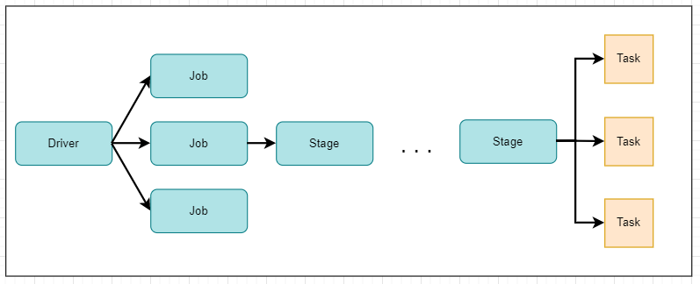
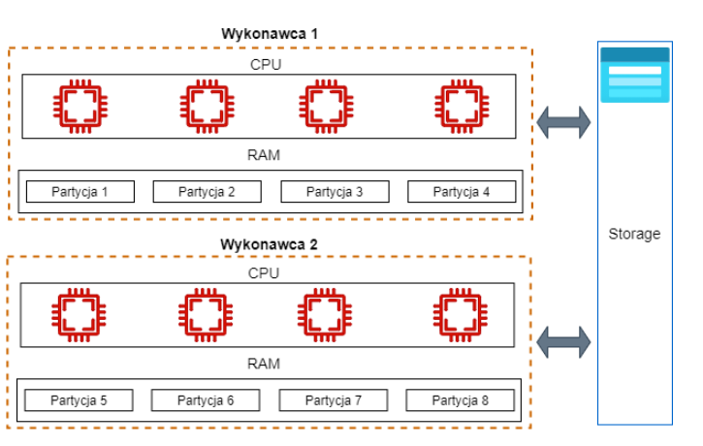
Spark Równoległość
Spark równoległość thread > task (core)
Task = 1 partycja = 1 Wątek.
Optymalizacja
Maksymalizacja równoległości: tyle partycji ile jest rdzeni (slotów) na wykonawcach
Partycja czyli bloki danych mogą być przetwarzane równolegle lub osobno

Slide 5
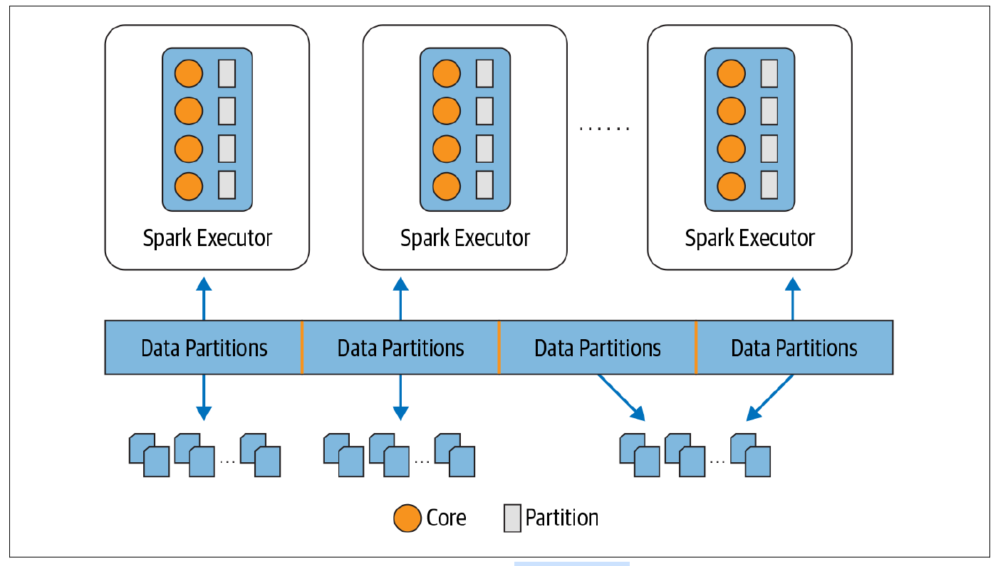
Partycjonowanie
Optymalne tyle partycji ile jest rdzeni

Slide 6
Hardware
Liczba rdzeni i prędkość
Pamięć na rdzeń (Working Memory i Storage) ile ?
Typ dysku lokalnego, liczba, rozmiar i prędkość (SSD, HDD)
Szybkość i topologia sieci
Właściwości Data Lake (limity szybkości)
Koszt / rdzeń / godzina
Szansa na Shared & On Prem

Slide 7
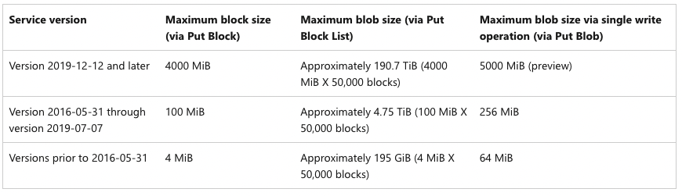
Tworzenie partycji
Dane na dysku są ułożone w bloki.
Bloki są uzależnione od technologii – wartości często spotykane to 64MB do 256 MB
HDFS i S3 to 128 MB
Azure:

Slide 8
Typy partycji w procesie
INPUT
Możesz kontrolować rozmiar partycji
spark.default.parallelism()
spark.sql.files.maxPartitionBytes
SHUFFLE
Możesz kontrolować ilość partycji
spark.sql.shuffle.partitions
OUTPUT
Możesz kontrolować rozmiar partycji
Coalesce(n)
Repartition(n)
df.write.option(“maxRecordsPerFile”,n)

Slide 9

Konfigurowanie partycji
Wielkość partycji w Spark jest konfigurowalna, default = 128MB
spark.sql.files.maxPartitionBytes.
Jej zmniejszenie może spowodować “small file problem”— dużo plików o małych partycjach – I/O
Ilość partycji można stworzyć podczas odczytu
Partycje Shuffle
Powstają podczas ‚shuffle state’ (joins, groupBy) Default 200 - w większości małych obciążeń i streaming jest ich za dużo
Wyniki będą zrzucone (spills) do lokalnych dysków wykonawców.
spark.sql.shuffle.partitions

Slide 10
Partycje Wejściowe dobieranie rozmiaru
Input partitions:
Użyj wartości domyślnej 128 MB chyba że
Chcesz zwiększyć paralelizm
Mocno zagnieżdżone dane
Generujesz dane (explode)
Używasz UDFs
spark.conf.get("spark.sql.files.maxPartitionBytes")

Slide 11
Partycje Shuffle
Default = 200 Shuffle Partitions - prawie zawsze źle
Shuffle Stage
Celujemy w <= 200 MB/Partycja
Ilość partycji
Input data / Wielkość docelowa (target size)
Przykład
Shuffle Stage Input 210GB
210000MB / 200MB = 1050
spark.conf.set("spark.sql.shuffle.partitions",1050)
if 2000 rdzeni spark.conf.set("spark.sql.shuffle.partitions",2000)

Slide 12
Partycje Output
Masz wpływ na wielkość plików
Zapisujesz raz odczytujesz wiele razy
Możesz zwiększyć czas zapisu ale przyspieszyć odczyt
Idealne partycjonowanie
Kompresja plików, mniej większych lepiej
Przykład:
Dataframe 15GB
Chcę mieć plik 1500 MB
Parallelism musi być 10
Duży klaster 50 cores - 10 użytych = 40 nic nie robi.
A co będzie jeśli masz 2000 rdzeni?

Slide 13
Partycje Shuffle - Streaming
Structured Streaming liczba partycji shuffle < batch
Zbyt wiele partycji zmniejsza przepustowość.
Operacjami ze stanem (state shuffle) ma wyższe koszty związane z checkpoint.
Dlatego też, dla zapytań strumieniowych z operacjami ze stanem i interwałami aktywacji co kilka sekund do kilku minut, zaleca się dostosowanie liczby partycji shuffle z wartości domyślnej 200 do maksymalnie dwóch do trzech razy liczby przydzielonych rdzeni.

Slide 14
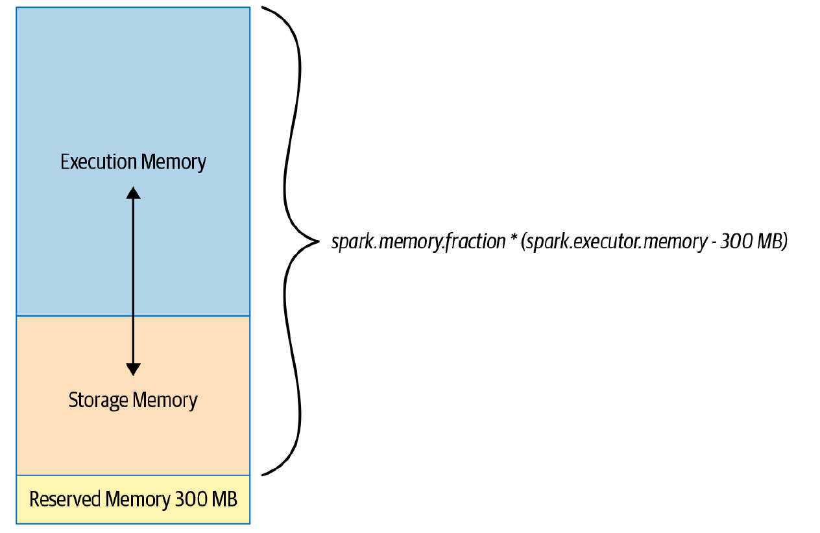
Spark Pamięć Wykonawcy (Executor)
Ilość pamięci jest konfigurowalna - spark.executor.memory !!!!
Podział pamięci 60% wykonanie 40% storage, 300 MB zarezerwowane powstrzymać błędy OOM errors.
https://spark.apache.org/docs/latest/tuning.html#memory-management-overview

Slide 15
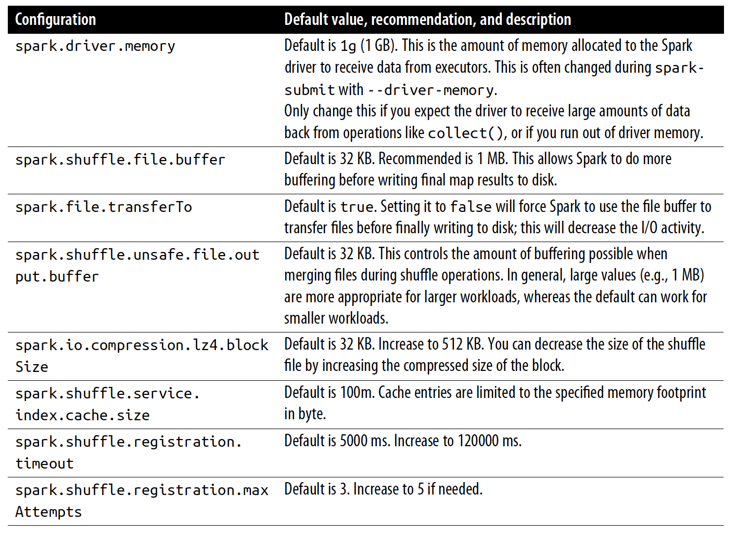

Slide 16
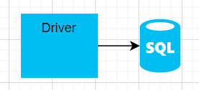
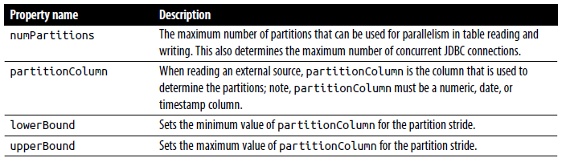
Spark SQL and a JDBC
Transfer pomiędzy Spark a JDBC wymaga partycjonowania.
Dane płyną przez konektor sterownika co może spowolnić transfer.
Użyj parametrów konektora
numPartitions: 10
lowerBound: 1000
upperBound: 10000
Zostanie stworzonych 10 partycji, równowartość 10 zapytań
SELECT * FROM table WHERE partitionColumn BETWEEN 1000 and 2000
SELECT * FROM table WHERE partitionColumn BETWEEN 2000 and 3000
….
SELECT * FROM table WHERE partitionColumn BETWEEN 9000 and 10000

Slide 17
How does Facebook tune Apache Spark for Large-Scale Workloads
https://towardsdatascience.com/how-does-facebook-tune-apache-spark-for-large-scale-workloads-3238ddda0830
Scaling Spark Driver
Scaling Spark Executor
Scaling External Shuffle Service
Tools

Slide 18
Complex Data Types

Slide 19
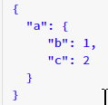

Complex Data Types
Złożone typy danych są połączeniem prostych typów danych
Jak z tym żyć 🤔
Exploding zagnieżdżonej struktury na poszczególne wiersze, zastosowanie pewnej funkcji, a następnie odtworzenie zagnieżdżonej struktury
UDFs
Notes:
https://learn.microsoft.com/en-us/azure/databricks/optimizations/complex-types
Transform complex data types - Azure Databricks | Microsoft Learn

Slide 20
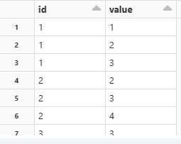

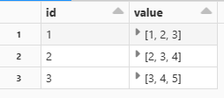
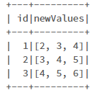
Complex Data Types
Exploding
explode
collect_list() - zwraca zduplikowaną listę (może wywołać OOM)
group by = shuffle
Problem z porządkiem (order)

Slide 21
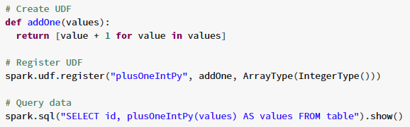
Complex Data Types
UDF
Problem z UDF nie optymalny (serializacja i deserializacja)

Slide 22
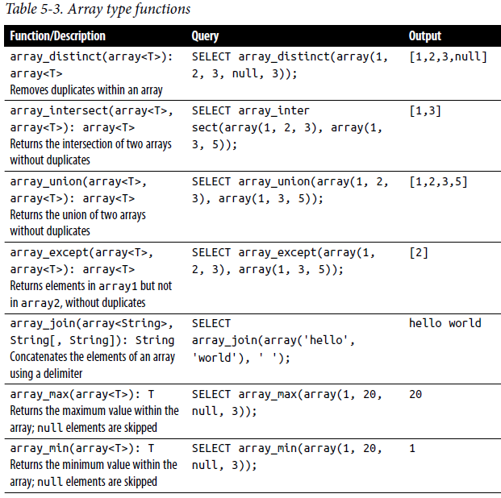
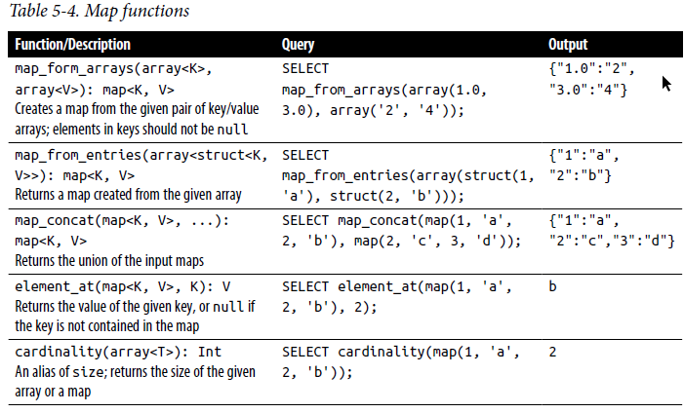
Rozwiązanie = Built-in Functions
Notes:
https://docs.databricks.com/_extras/notebooks/source/apache-spark-functions.html

Slide 23
Higher Order Functions

Slide 24
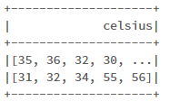
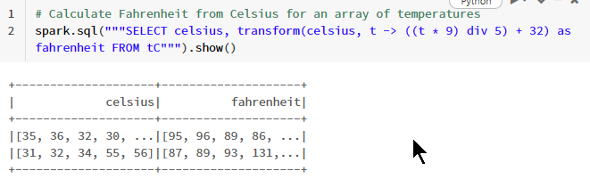
Higher-order functions
Przyjmują anonimowe funkcje lambda jako argumenty.
Notes:
Higher-order functions - Azure Databricks | Microsoft Learn

